Slide 1
Цвет. Основы цветоведения

Slide 2
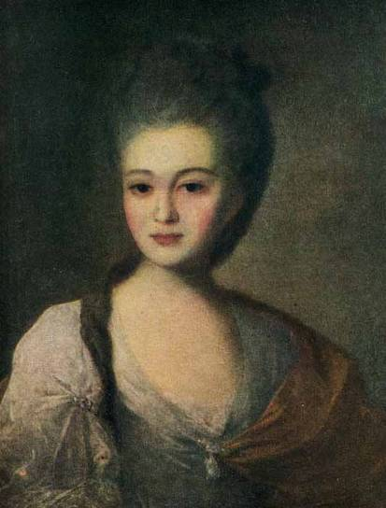
Любите живопись, поэты!
Лишь ей, единственной, дано
Души изменчивой приметы
Переносить на полотно.
Ты помнишь, как из тьмы былого,
Ещё закутана в атлас,
С портрета Рокотова снова
Смотрела Струйская на нас?
Её глаза – как два тумана,
Полуулыбка, полуплач,
Её глаза – как два обмана,
Покрытых мглою неудач.
Соединенье двух загадок,
Полувосторг, полуиспуг,
Безумной важности припадок.
Предвосхищенье смертных мук.
Когда потёмки наступают
И приближается гроза.
Со дна души моей мерцают
Её прекрасные глаза.
Николай Заболоцкий
Ф. Рокотов. Портрет А.П. Струйской

Slide 3
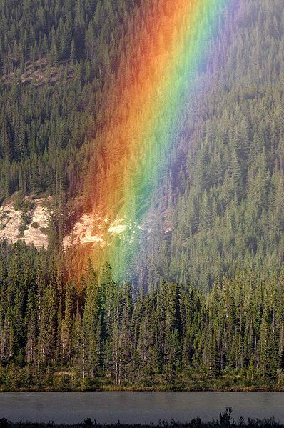
Радуга
Последовательность цветов спектра легко запомнить, следуя поговорке:
Каждый
Охотник
Желает
Знать
Где
Сидит
Фазан

Slide 4
Основные цвета
Основными цветами называются цвета, которые нельзя получить путём смешивания других.

Slide 5
Составные цвета
Составные цвета – цвета, получаемые путём попарного смешивания основных цветов.
?
?
?
Зелёный
Оранжевый
Фиолетовый

Slide 6
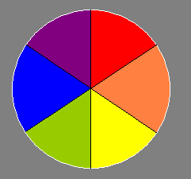
Основные и составные цвета
Для удобства все цвета размещают по кругу, исключая голубой (смесь синего с белым).
Основной цвет
Основной цвет
Основной цвет

Slide 7
Основные и составные цвета
Для удобства все цвета размещают по кругу, исключая голубой (смесь синего с белым).
Составной
цвет
Составной
цвет
Составной
цвет

Slide 8
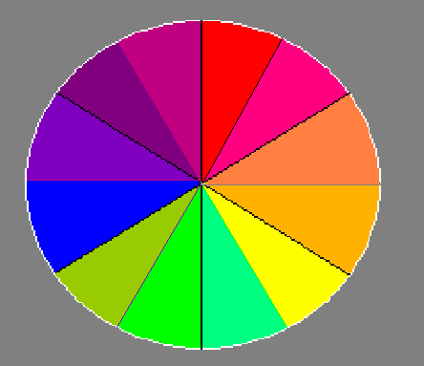
Цветовой круг
Цветовой круг можно расширить, добавляя в него цвета, полученные смешением основных и составных цветов

Slide 9
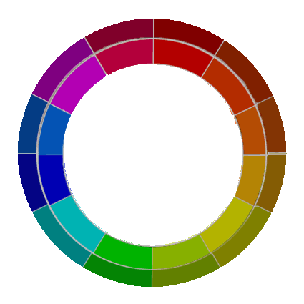
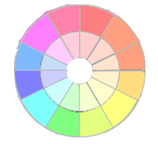
Полный цветовой круг
Полный цветовой круг включает хроматические и ахроматические цвета
Смешение хроматического цвета с белым увеличивает его СВЕТЛОТУ
Смешение хроматического цвета с чёрным увеличивает его насыщенность

Slide 10
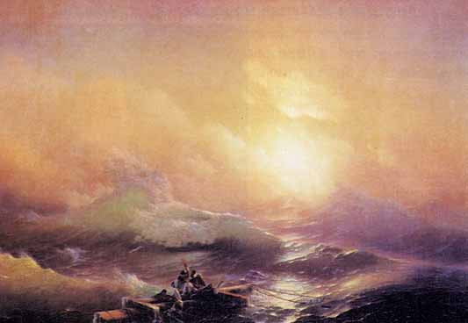
Живопись – это такой вид изобразительного искусства, в котором цвет играет главную роль

Slide 11
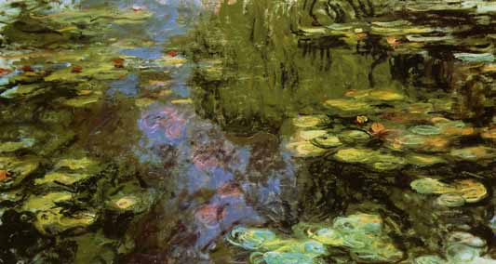
Колорит – это система соотношений цветовых тонов и их оттенков, образующих определённое единство

Slide 12
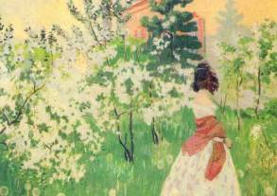
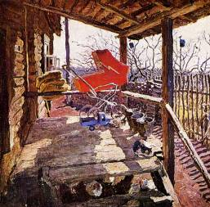
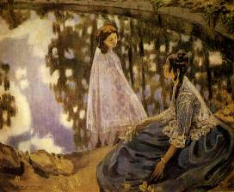
Основные характеристики цвета
Светлота
Цветовой тон
Насыщенность цвета
В.Борисов-Мусатов. Весна
С. Ткачев.
На солнышке
В. Борисов-Мусатов. Водоем

Slide 13
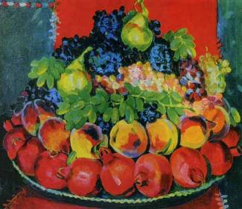
Родственные цвета
М. Асламазян Праздничный натюрморт

Slide 14
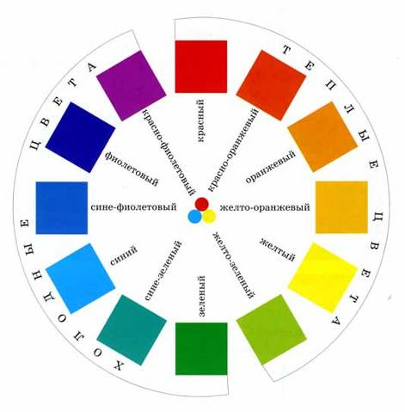
Порядок расположения цветов в цветовом круге

Slide 15
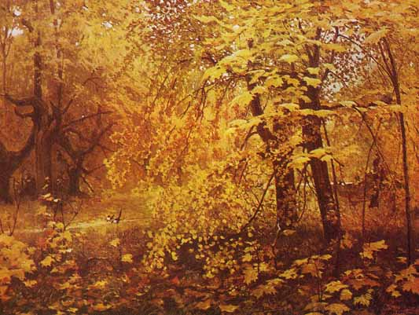
И. Остроухов. Золотая осень

Slide 16
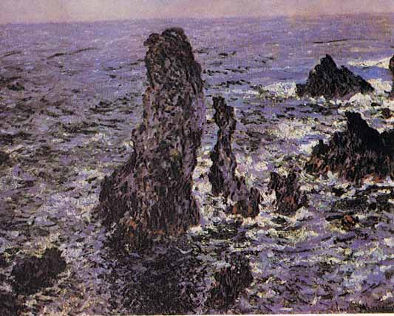
К. Моне. Скалы в Бель-Иль.

Slide 17
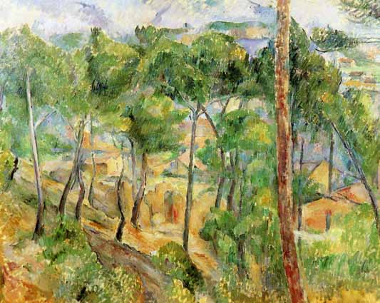
П. Сезан. Пейзаж Л Эстака

Slide 18
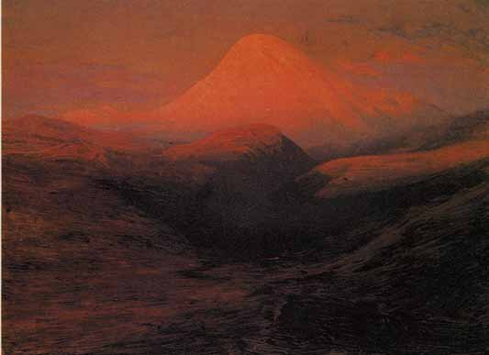
А. Куинджи. Эльбрус

Slide 19
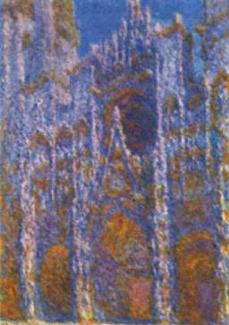
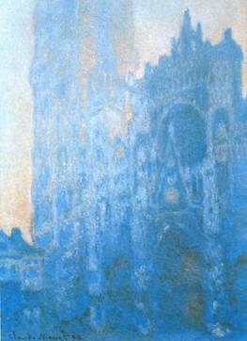
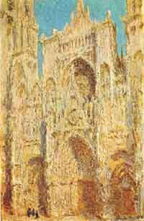
1
2
3
Клод Моне. Руанский собор
1.В свете восходящего солнца.
2.Утром.
3.Вечером

Slide 20
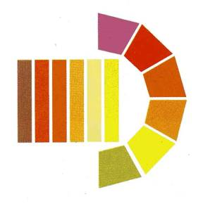
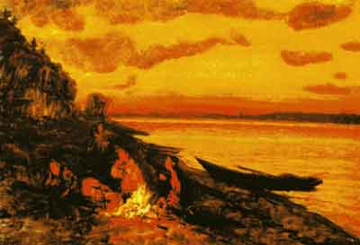
Теплые цвета

Slide 21
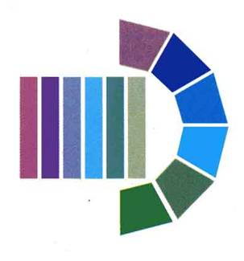
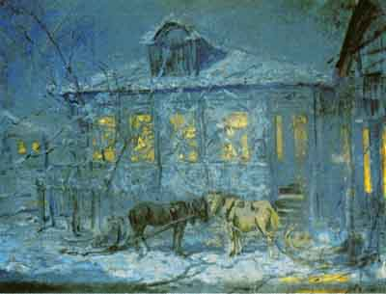
Холодные цвета

Slide 22
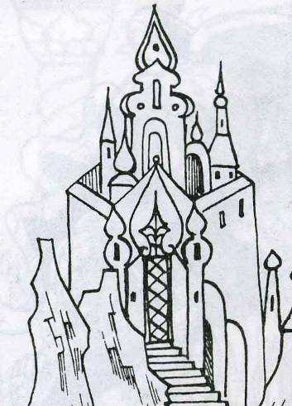
Практическая работа
Составить гармонию
теплых пятен «В Солнечном городе»
Составить гармонию
холодных пятен «В царстве Снежной королевы»

